Slide 1
生活實踐團體自學成果發表

Slide 2
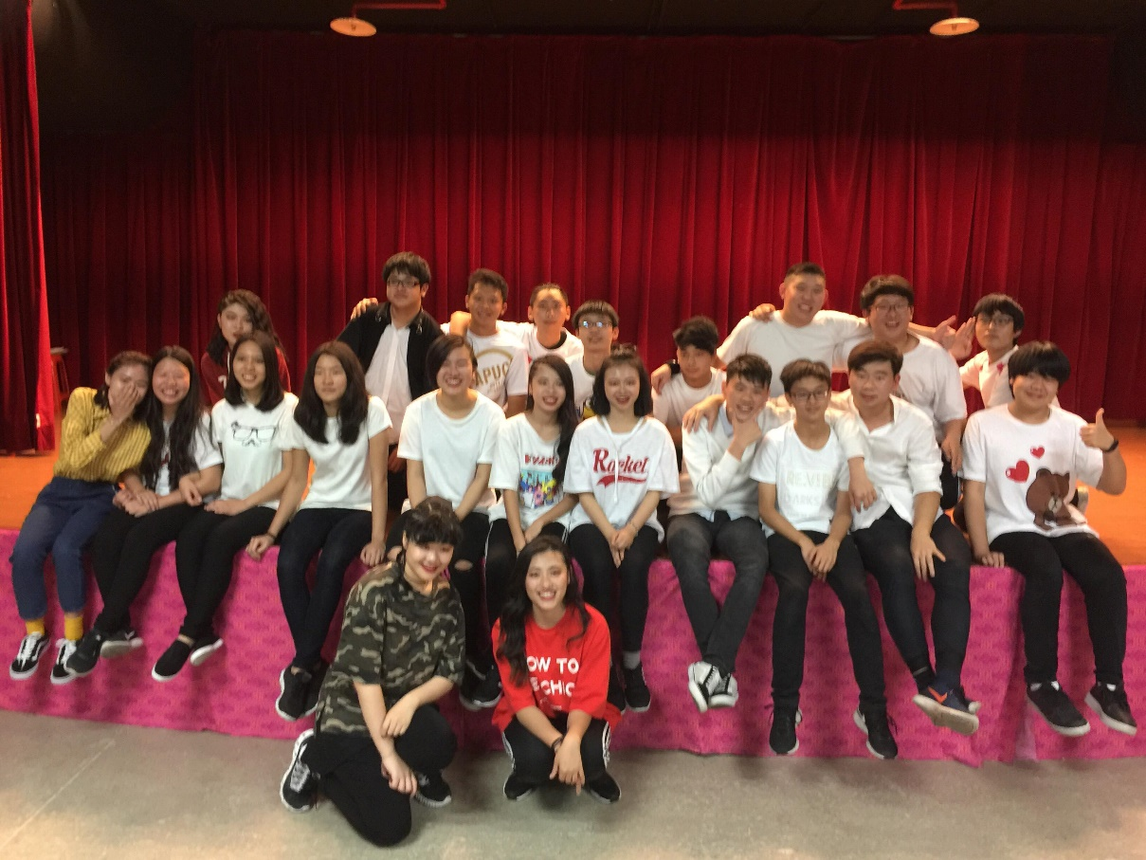
課程分類
必修課程
選修社團
高中主題課程

Slide 3
必修課程
文言識讀
英文
歐洲國家(GIS)
分組活動策畫
自主命題

Slide 4
高中主題課程
職場實習
境外行動學習
專題探討
自辦成果發表

Slide 5
選修、社團
手作藝術
戶外運動
本外國語
資訊應用

Slide 6
手作、藝術

Slide 7
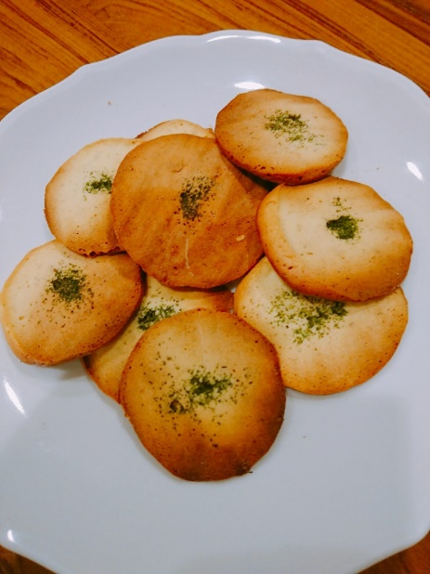
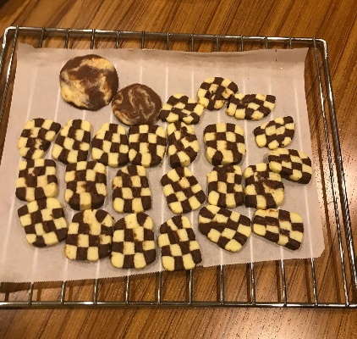
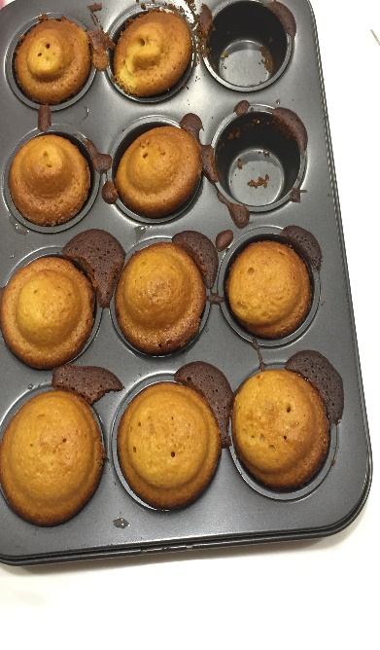
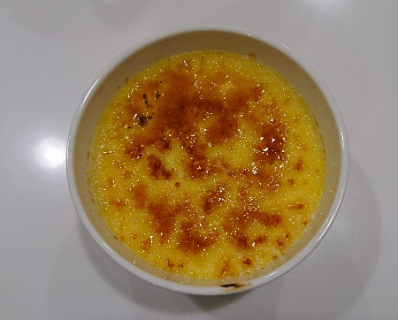
烘培社(1)
本班兩位同學因興趣相投，都對烘培有興趣且有實作經驗，經過討論後決定組課當老師。主要教導同學烘焙技巧與器材使用。
甜點作品:檸檬磅蛋糕、瑪德琳蛋糕、海苔煎餅、烤布蕾、雙色格子餅乾等…

Slide 8
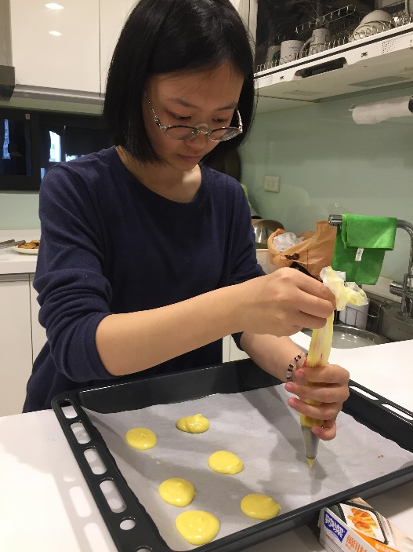
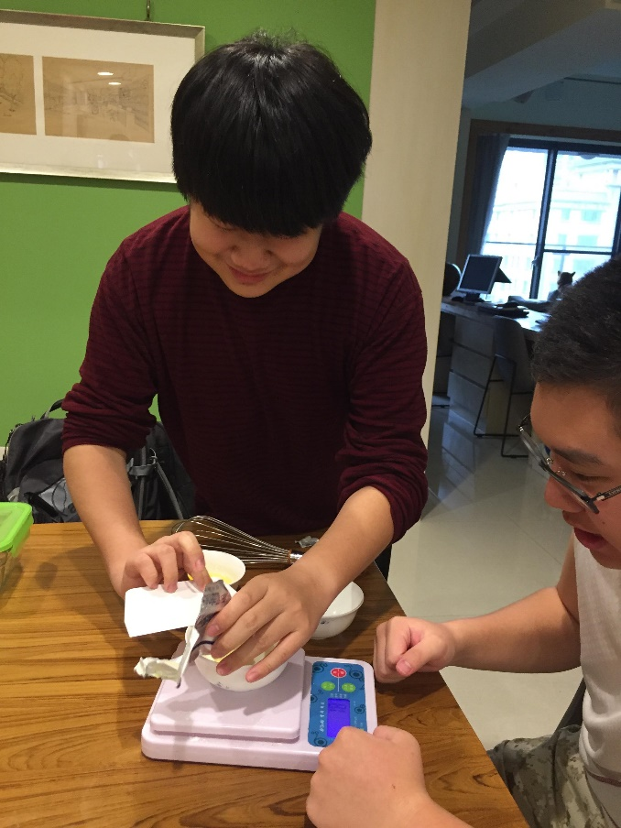
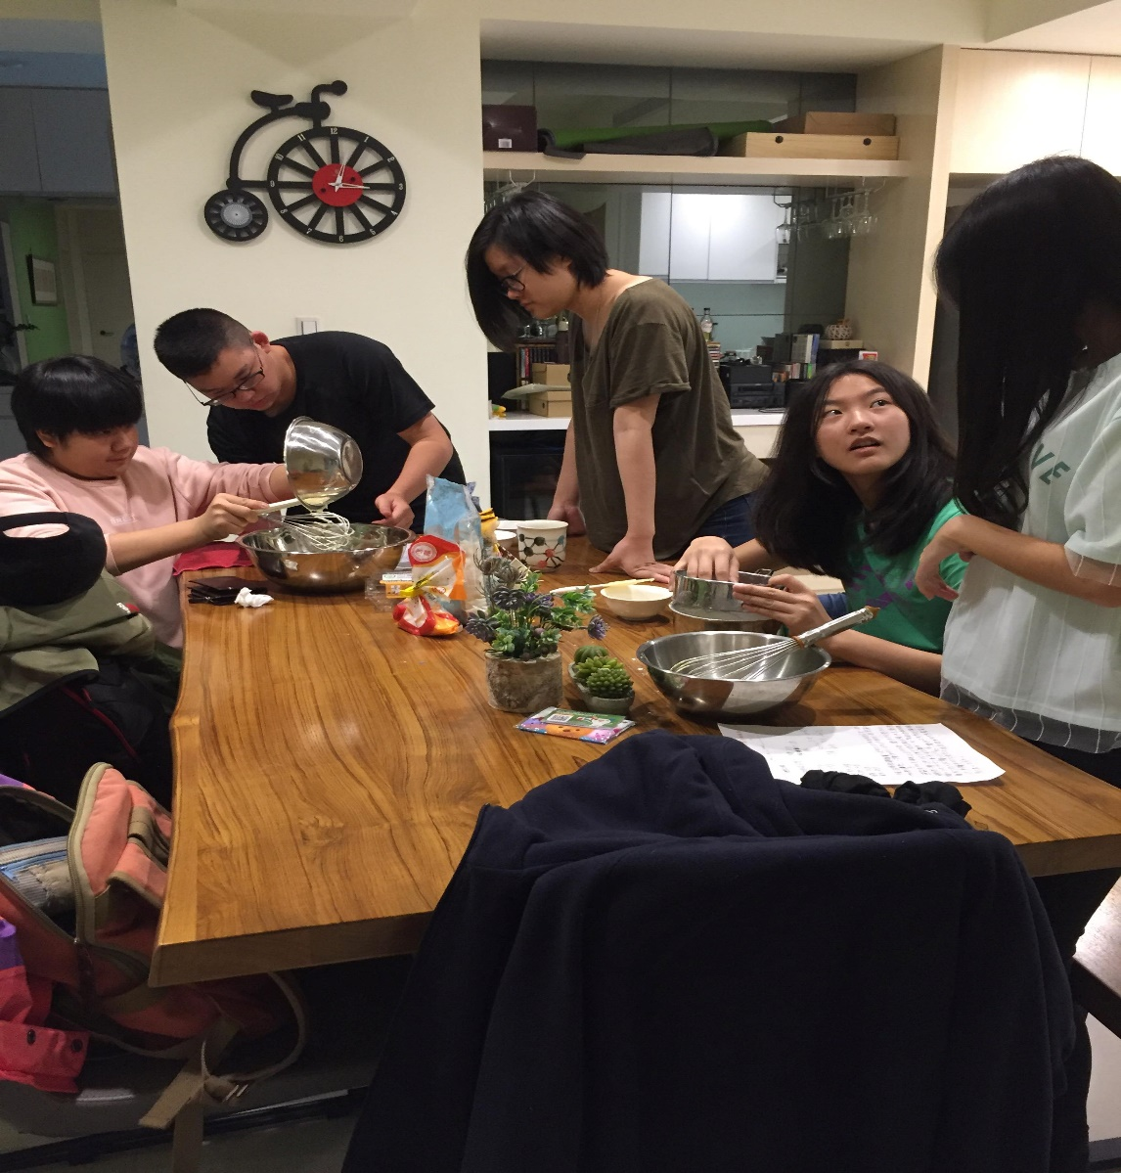
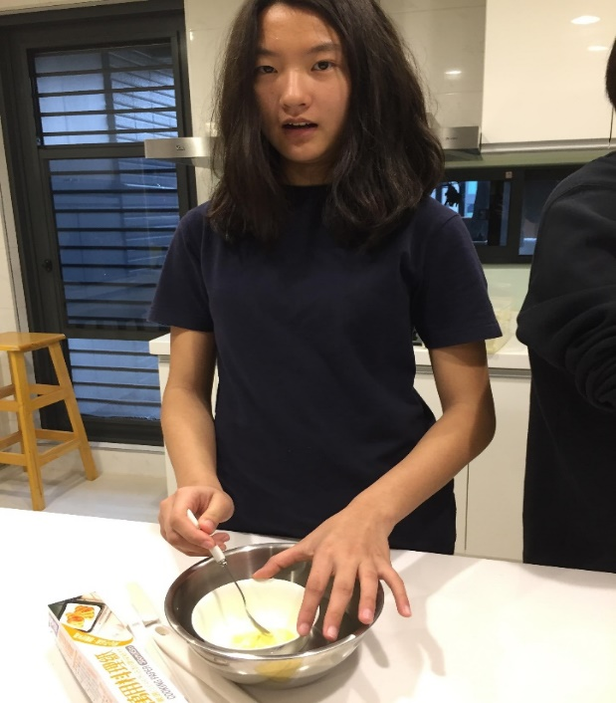
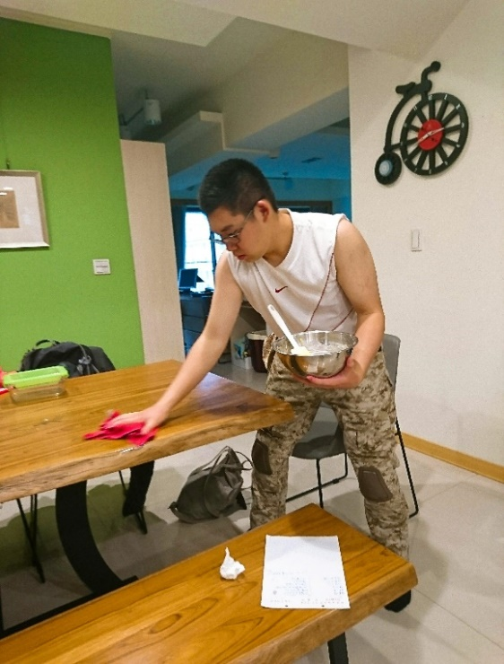
烘培社(2)

Slide 9
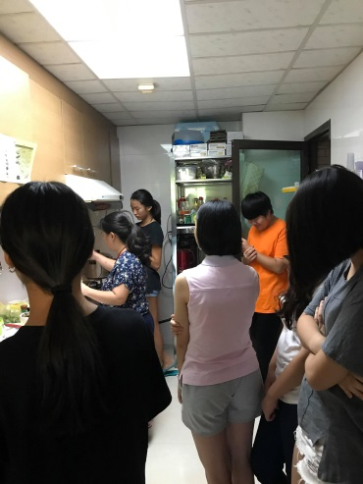
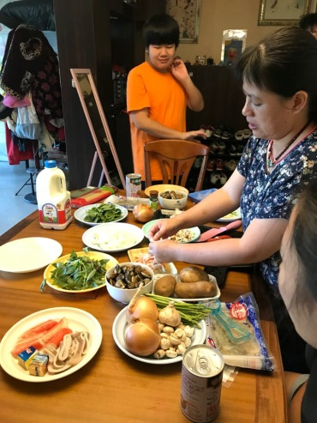
烹飪社(1)
烹飪社上課時間是每個星期五上午9點到12點，地點是在同學家，為期10週。
同學請老師來教，同學分成兩組，老師先示範兩道菜後，每組各做一道菜。

Slide 10
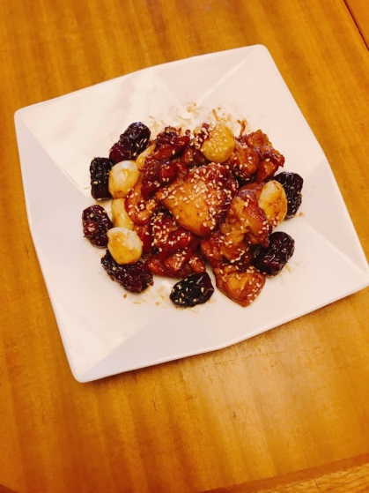
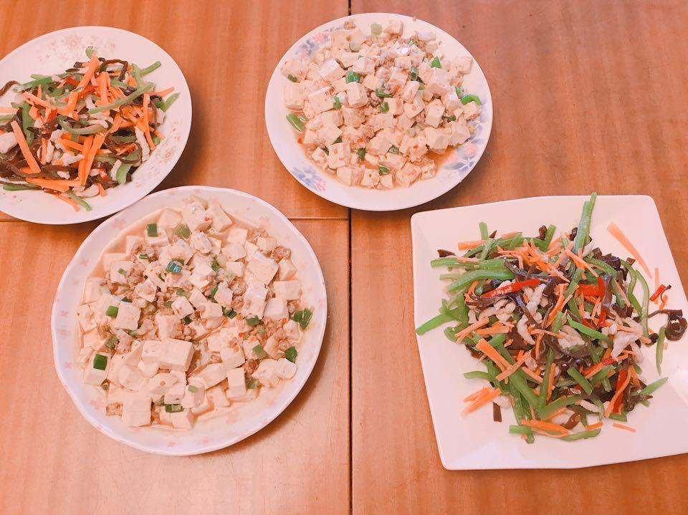
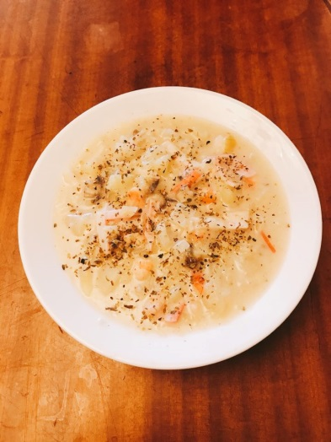
烹飪社(2)
這個課是想讓同學不一定要天天外食，有時也能夠自己煮，所以大部分都是很快速的家常菜，偶爾有些比較難的異國料理，像馬鈴薯濃湯、義大利麵等等。

Slide 11
電影社(1)
課程時間: 每週五下午， 13:30-16:00
課程目標:看各式各樣的電影帶領同學了解「第八藝術產業」，經由觀後的心得討論，了解電影傳達的科技藝術、生活美學概念及創新思維。
課程內容:看各種不同的國家的片子和寫自己的觀後感想，有看得片子:美國、馬來西亞、印度、法國、中國等。
上課地點: 新埔國中515教室
上課人數: 6人

Slide 12
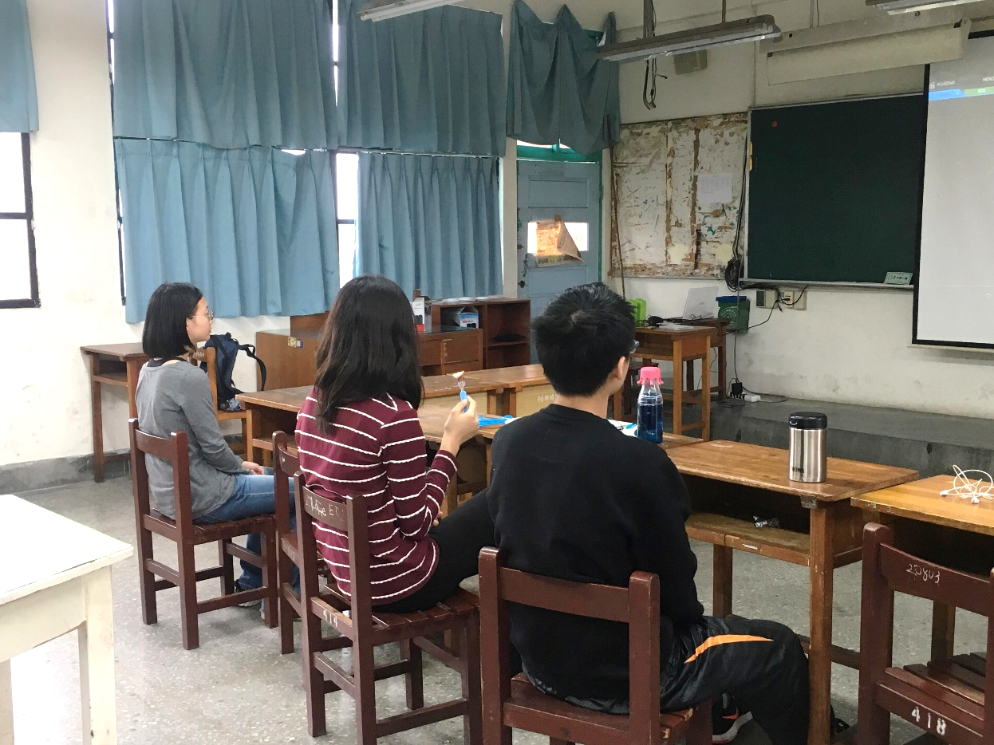
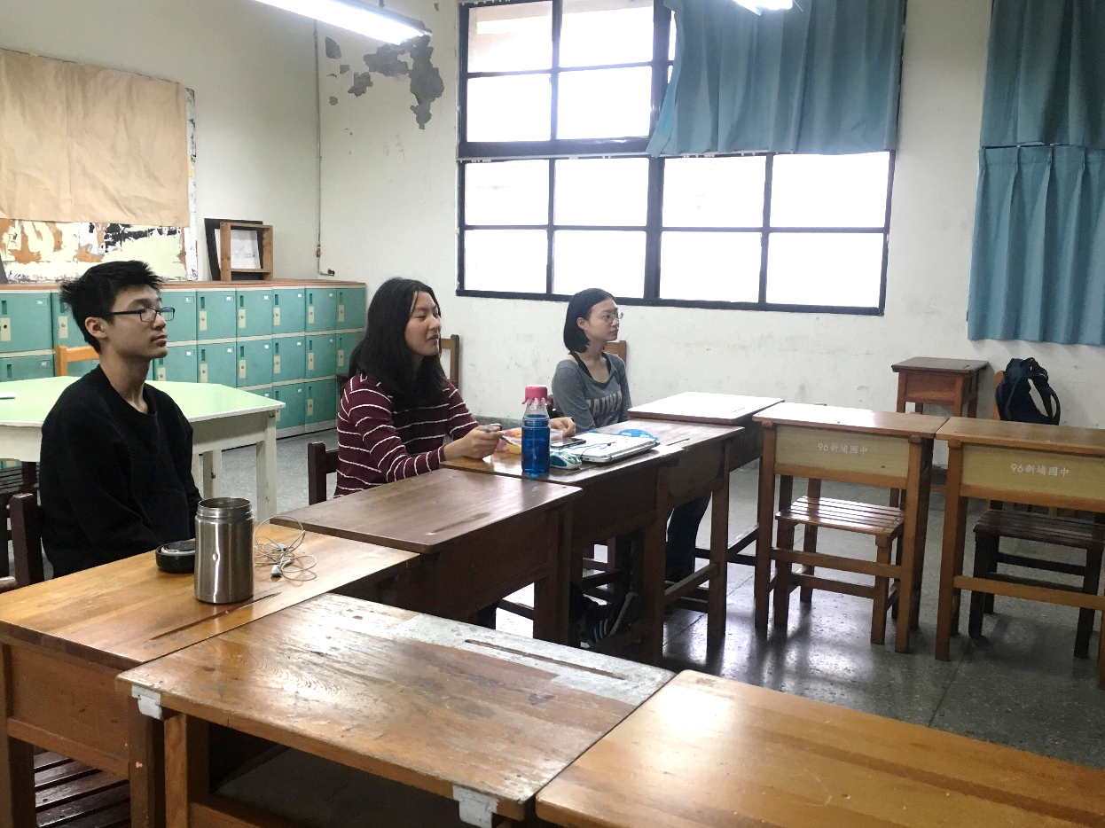
電影社(2)

Slide 13
速寫繪畫(1)
課程時間: 每週五下午，13:00-16:00
課程目標：畫好15幅畫
課程內容: 走出戶外觀察生活，「速寫繪畫」的方式來引領學生離開教室，透過自己的眼睛去觀察生活環境尋找出值得紀錄的點滴，也從繪畫的過程中，激發同學們對自我心靈檢視的觀察力、創造力與想像力。
上課地點：不固定，每堂由老師安排地點。
上課人數: 5 人

Slide 14
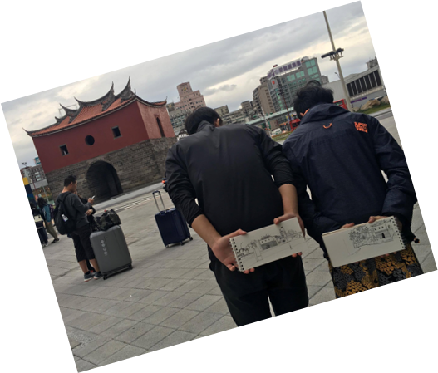
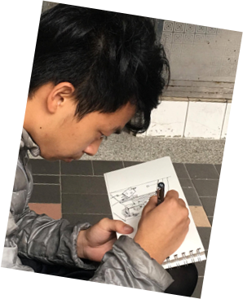
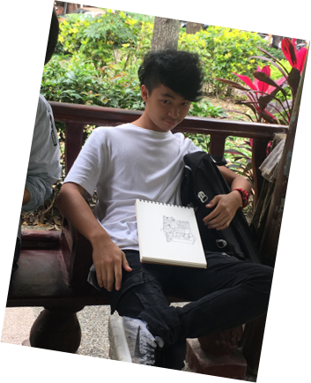
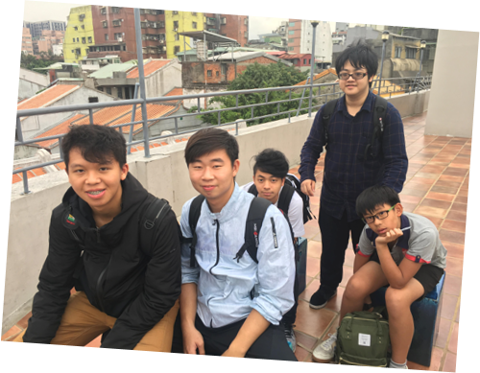
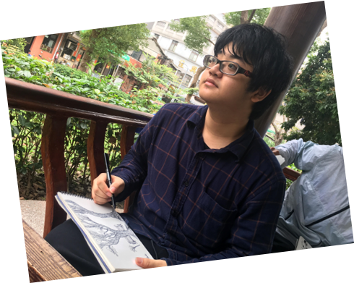
速寫繪畫(2)
我們上課都是在戶外，與一般繪畫課不同

Slide 15
運動

Slide 16
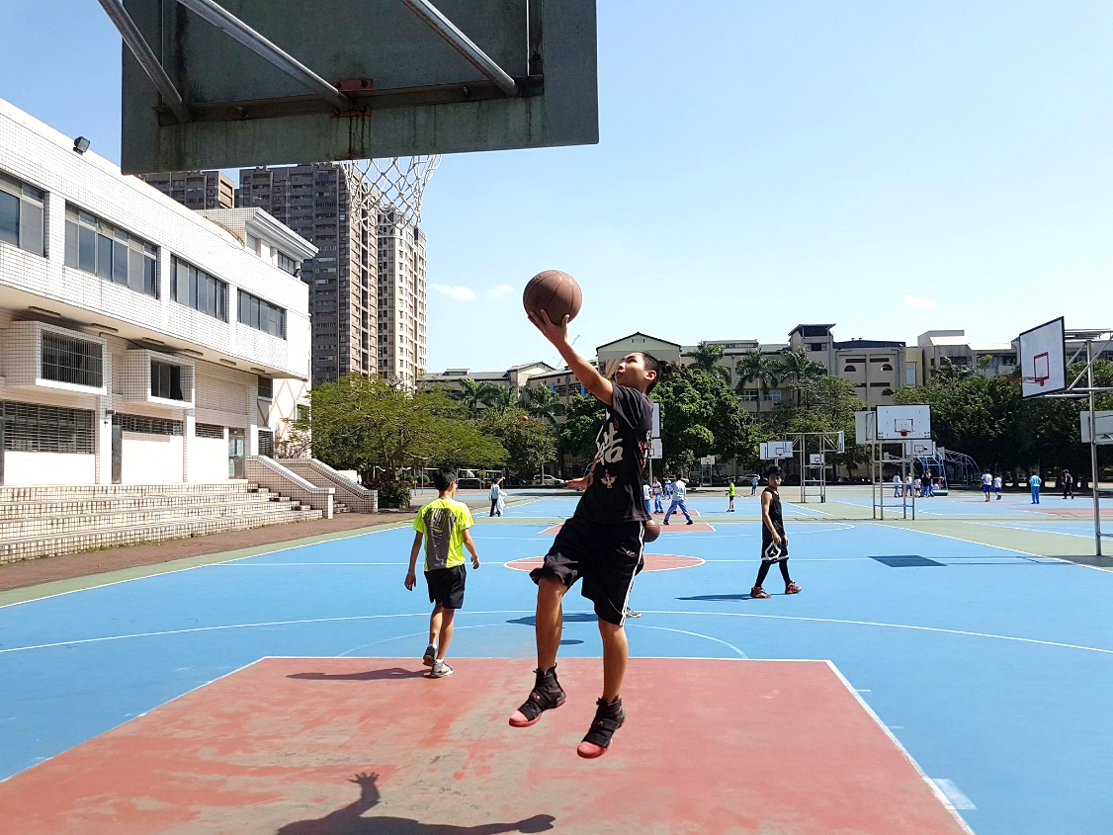
籃球社(1)
課程目標：
  個人籃球球技、知識水平提高，本課程會教導同學籃球相關知識，並養成多運動的好習慣。
上課內容：
  上籃
  運球過人
  投籃姿勢矯正

Slide 17
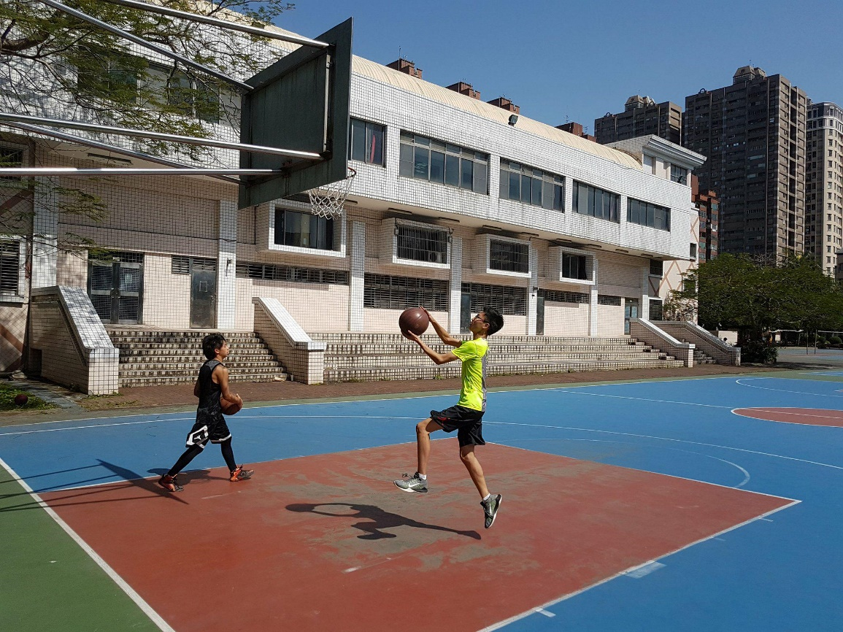
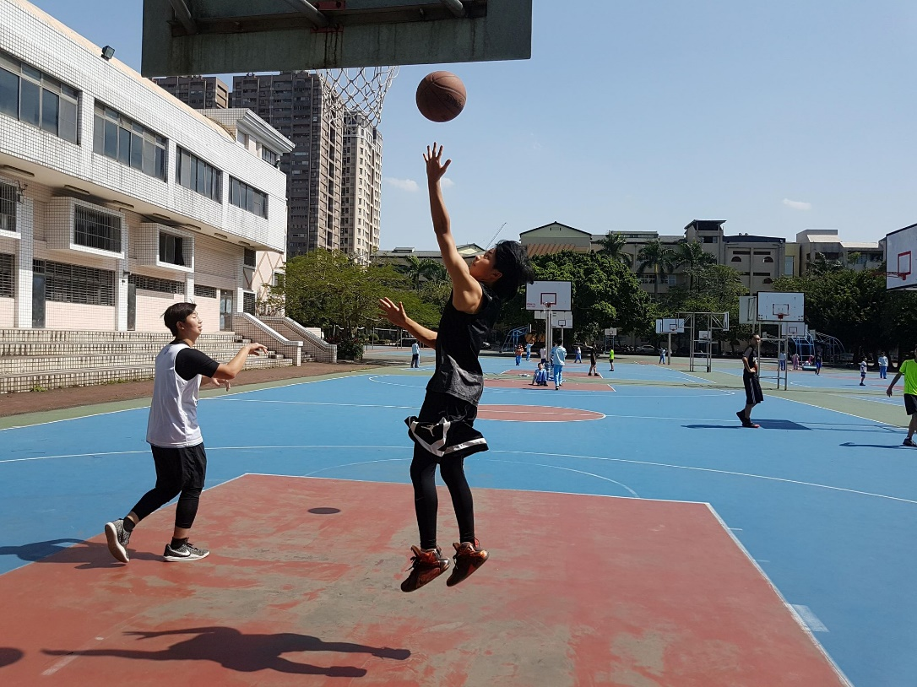
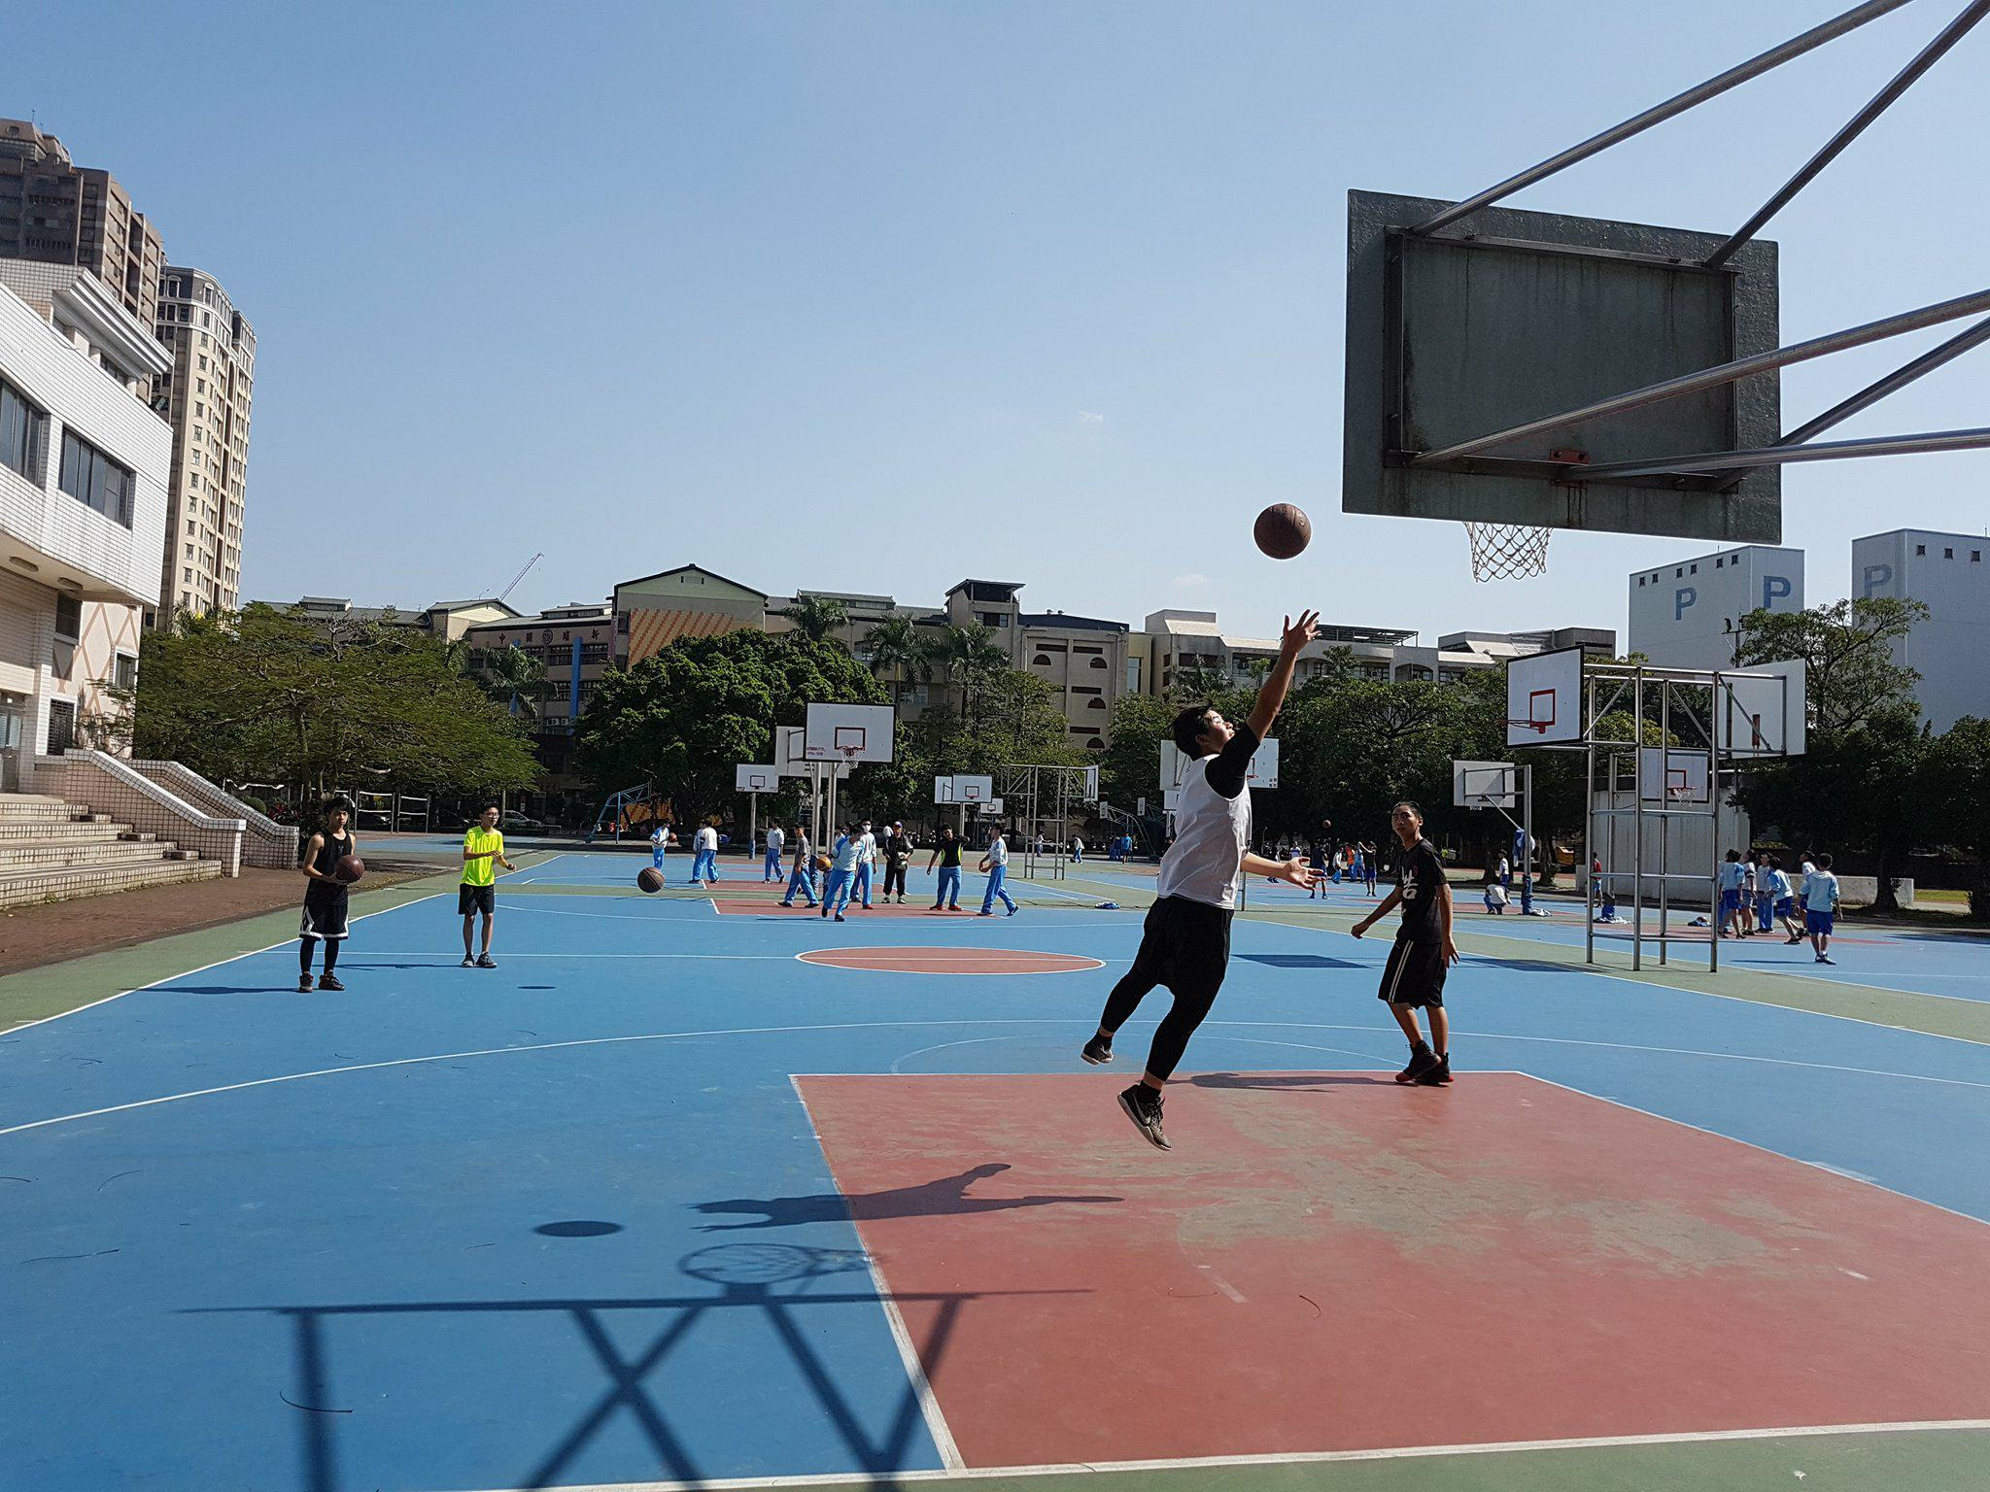
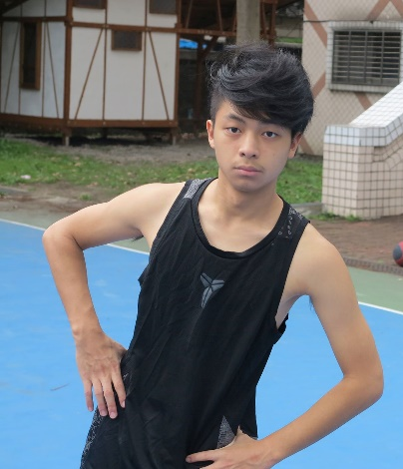
籃球社(2)

Slide 18
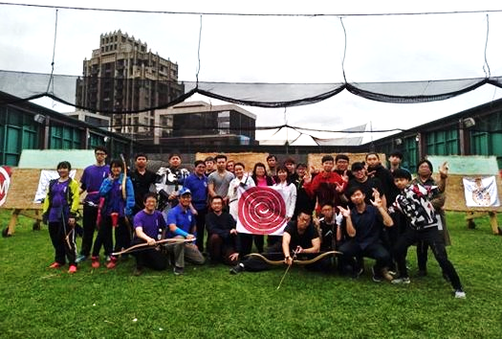
射箭社(1)
課程簡介
  傳統射學為研習傳統射箭的根基，其內涵包括射箭禮儀的學習、射箭技術的學習，以及射手心性的培養。
  參與國際型比賽
    韓國醴泉世界傳統射箭嘉年華
      射箭生存團體賽 - 亞軍
    馬來西亞世界賽
    秘魯台灣國際傳統射箭交流賽
      青少年個人組（金牌、銀牌、銅牌）

Slide 19
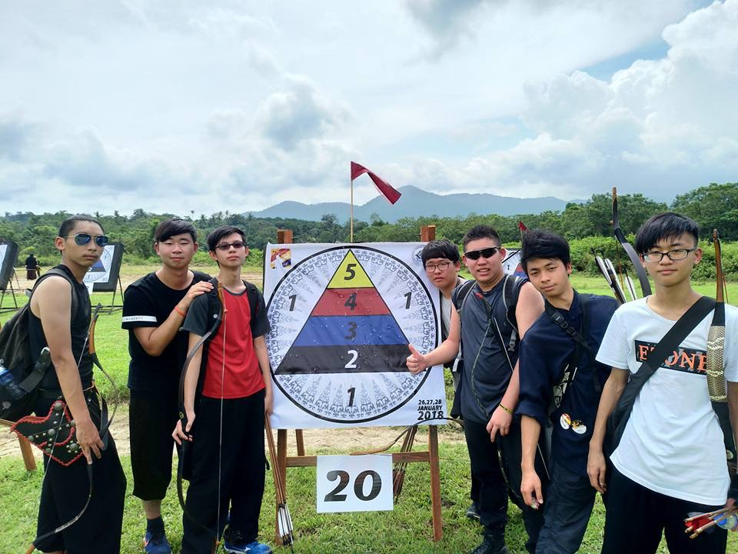
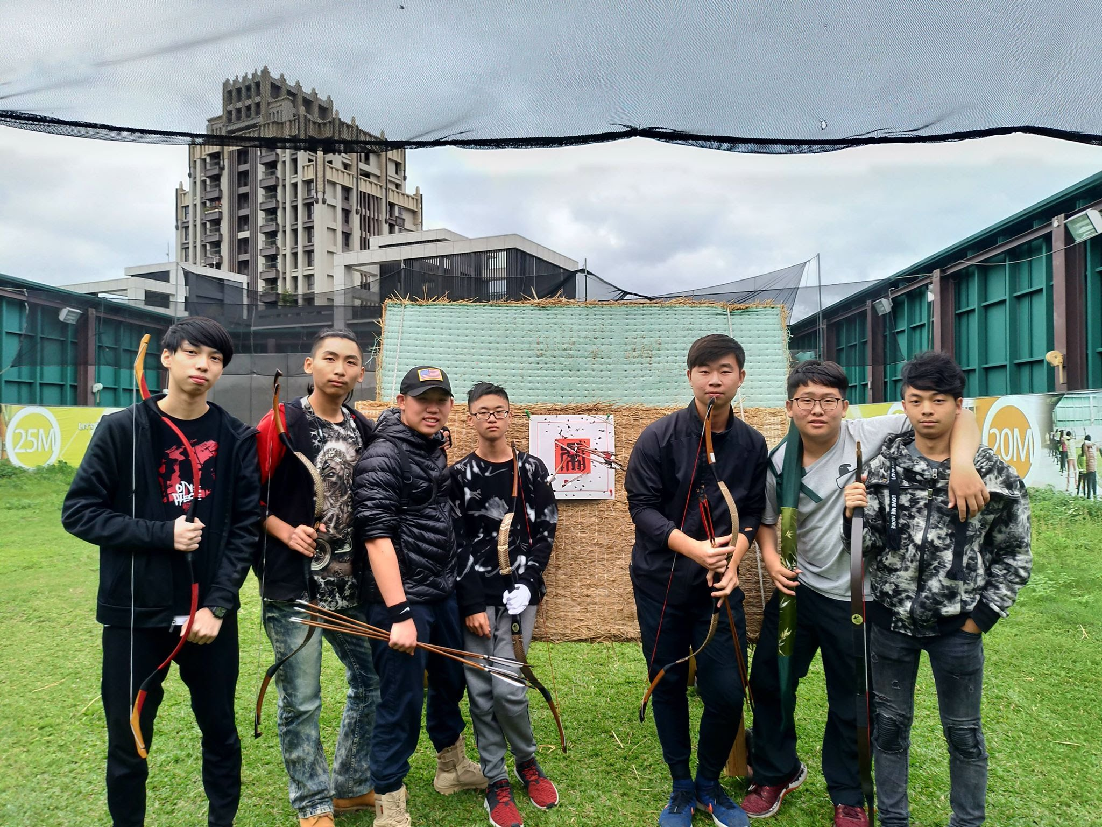
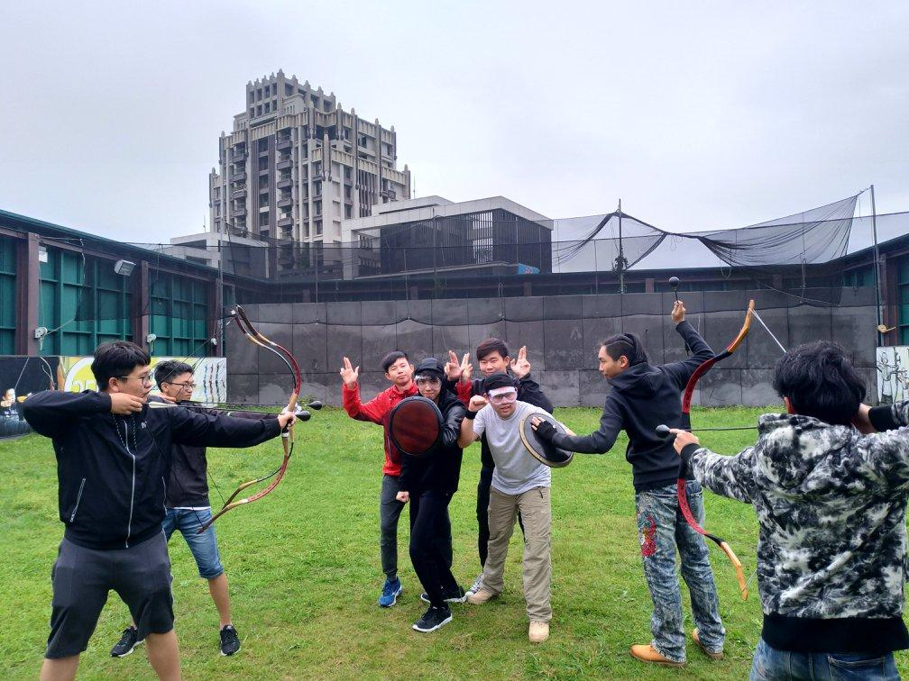
射箭社(2)

Slide 20
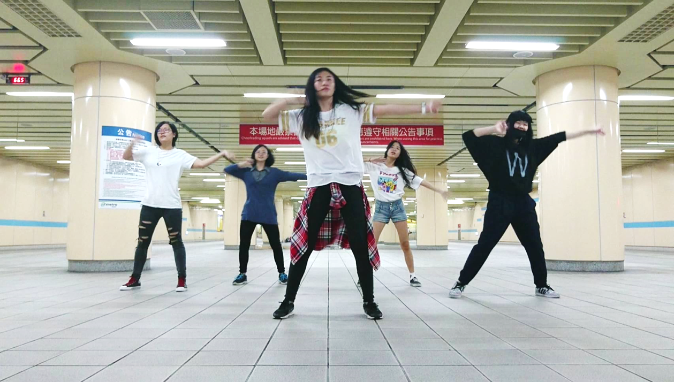
街舞課(1)
課程時間: 每週二下午, 13:30 到 15:30
課程目標: 能夠完成一隻舞蹈
課程內容：基本律動、基本舞步、每一堂課教一小段舞、每學期會排一支舞。
舞風：LA，Hip hop
上課地點：HRC教室，板橋車站
上課人數：5人
演出: 4/15(日)自辦成果發表

Slide 21
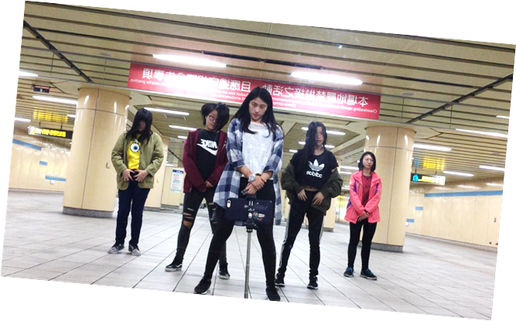
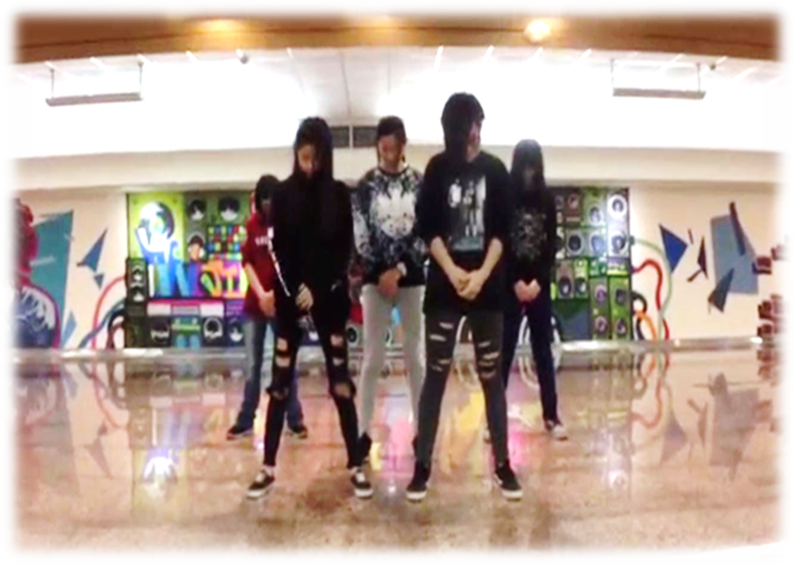
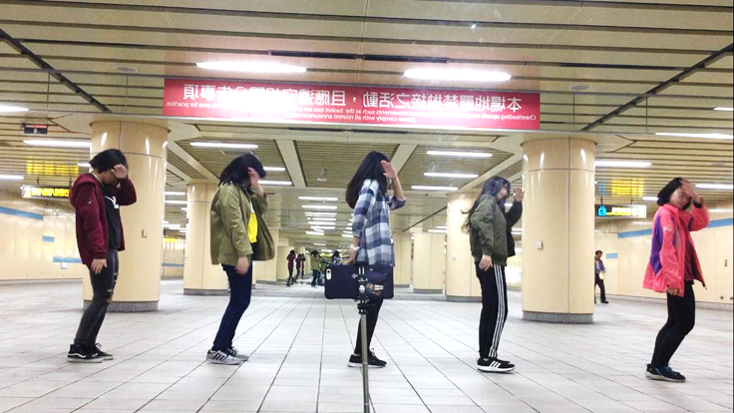
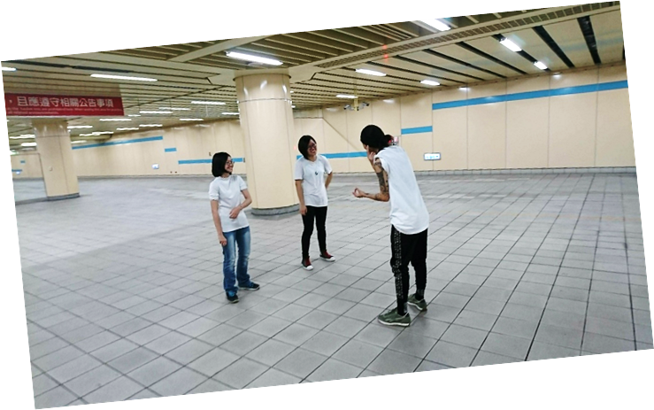
街舞社(2)

Slide 22
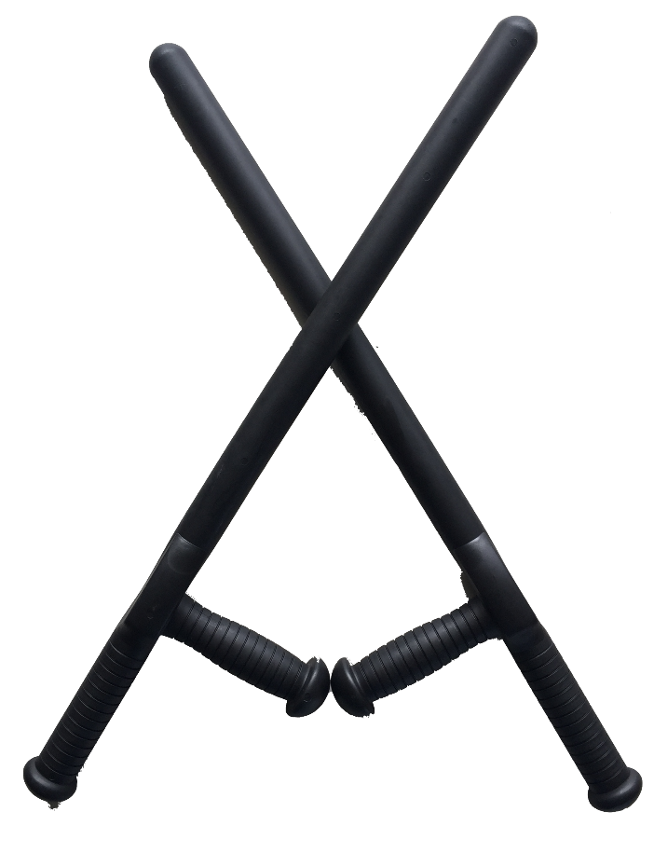
空手道(1)
課程目標：
  空手道以防守為首要學習目的，不強調主動攻擊，學習中可降低運動傷害。
トンファー(tonfa)拐:
  源自於中國民間的次於刀劍之外的防身武器，一開始是一種農具演變而來，如今拐出現在世界各地，因為最常在警察身上看到它，所以常被誤認為是警棍。

Slide 23
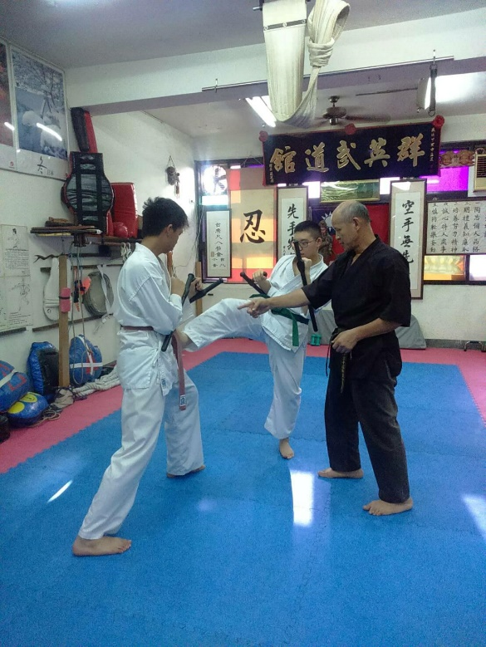
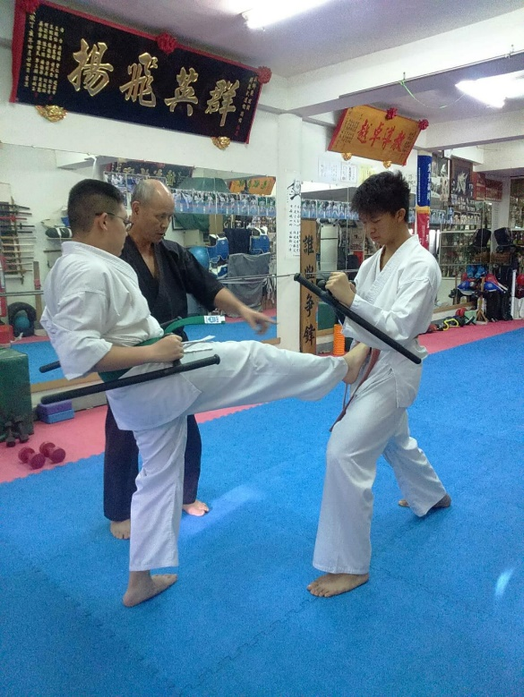
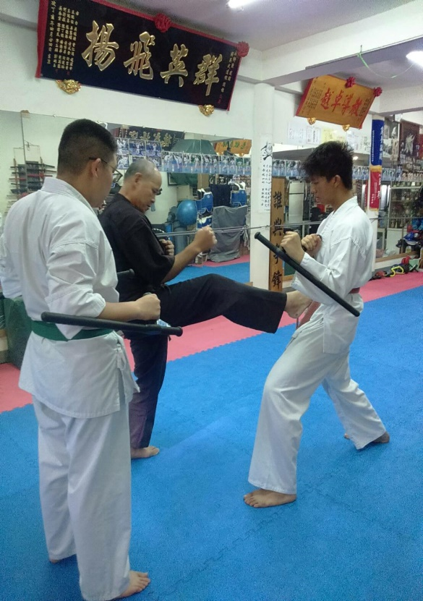
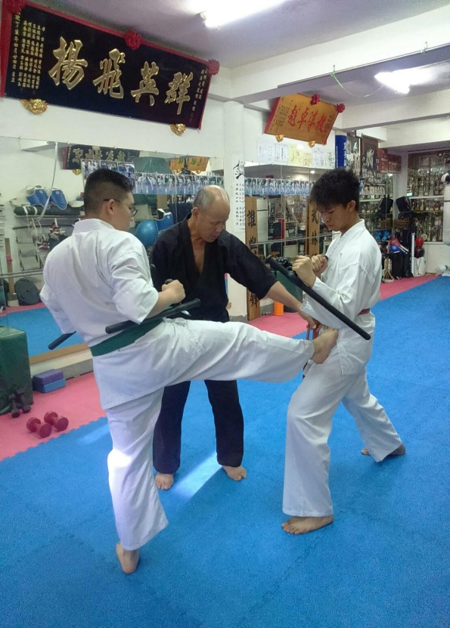
空手道(2)

Slide 24
語文

Slide 25
德文社(1)
聘請曾任教於東吳大學的德文系教授
繼第一年德語入門之後，老師循序漸進地帶領我們進入初階德語，啟發我們對語言的興趣並擴展國際視野。
上課內容:學習德國生活上實用單字、文法；人文社會的部分包含德國地理、慶典、文化，讓我們更深入了解德國的相關知識。

Slide 26
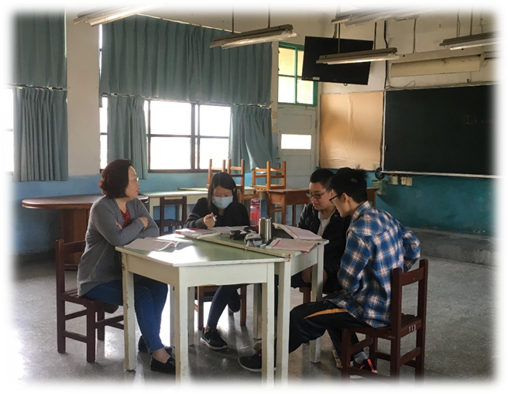
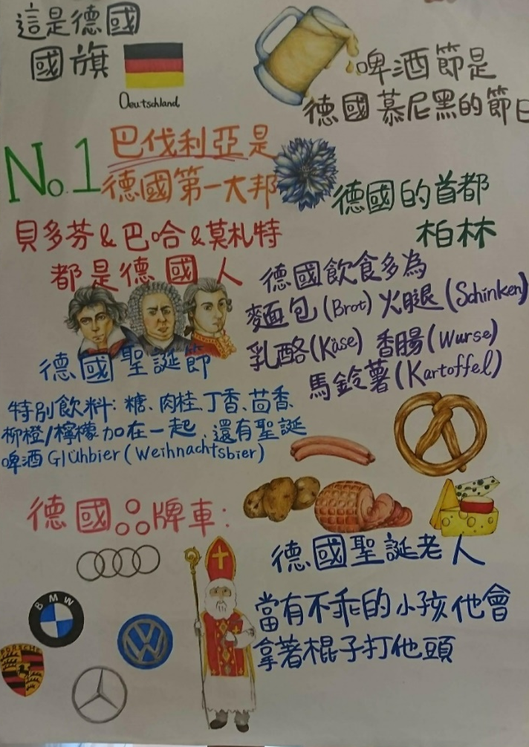
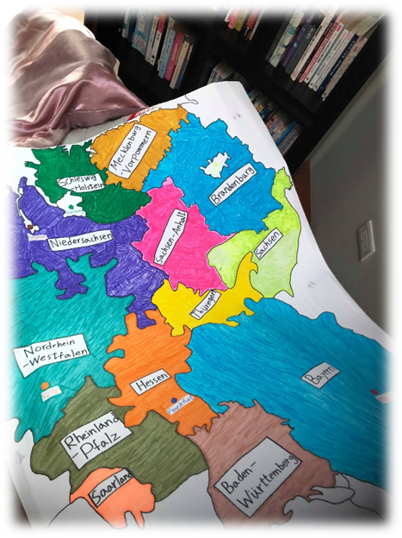
德文社(2)

Slide 27
悅讀社(1)
課程時間:每週一下午，14:00-16:00
課程目標:閱讀經典文言文與現代文學中培養哲學領域的思辨能力。
課程內容:讀史記(留侯世家)、三季人、智者的四句話等，也用余光中的現代詩完成了人生第一首現代詩。
上課地點: 新埔國中515教室
上課人數: 6人

Slide 28
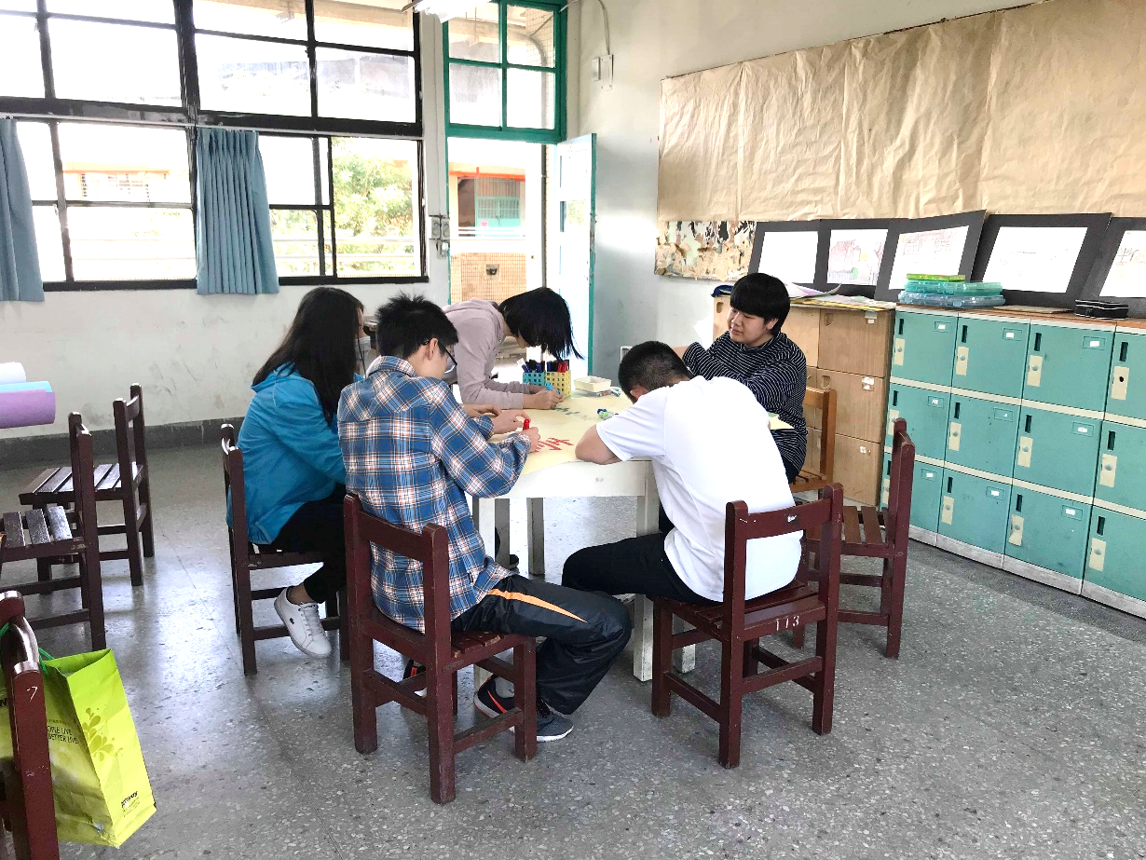
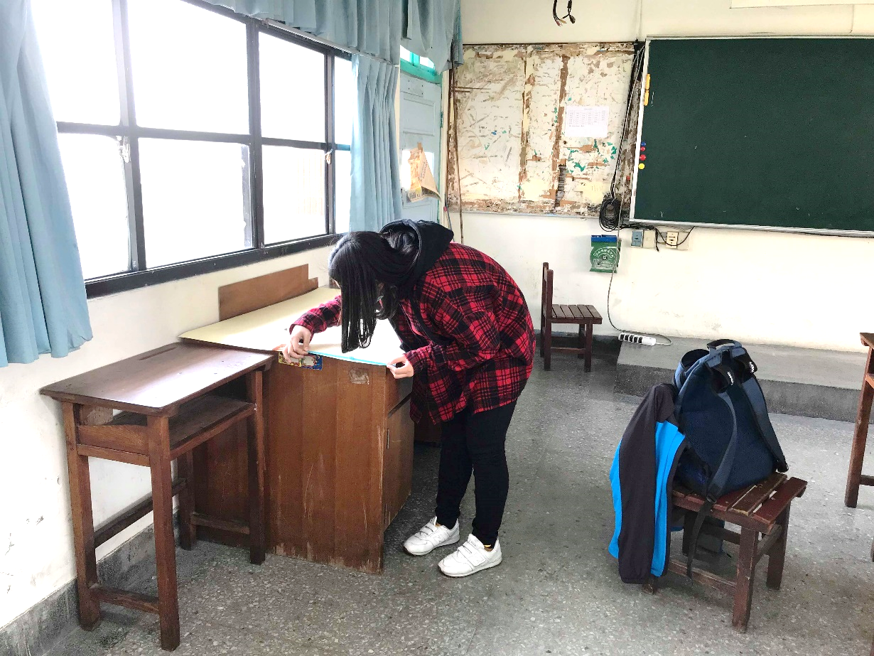
悅讀社(2)
以下照片是我們在準備自辦成果展的海報

Slide 29
日文社(1)
課程時間: 每週二14:00-17:00
課程目標:讓每一位學員從學得日本語的基礎單字與文型之入門學習後，熟知運用簡單日本語單字與文型。
課程內容: 由陳啟顯老師於課堂中帶領教學。使用大新書局出版『大家的日本語』課本，為教科書。循序漸進地做有系統的教學。我們完成了以日文動詞基礎變化為主的『大家的日本語 初級Ⅱ』之進度。
上課地點: 新埔國中515教室
上課人數: 3人

Slide 30
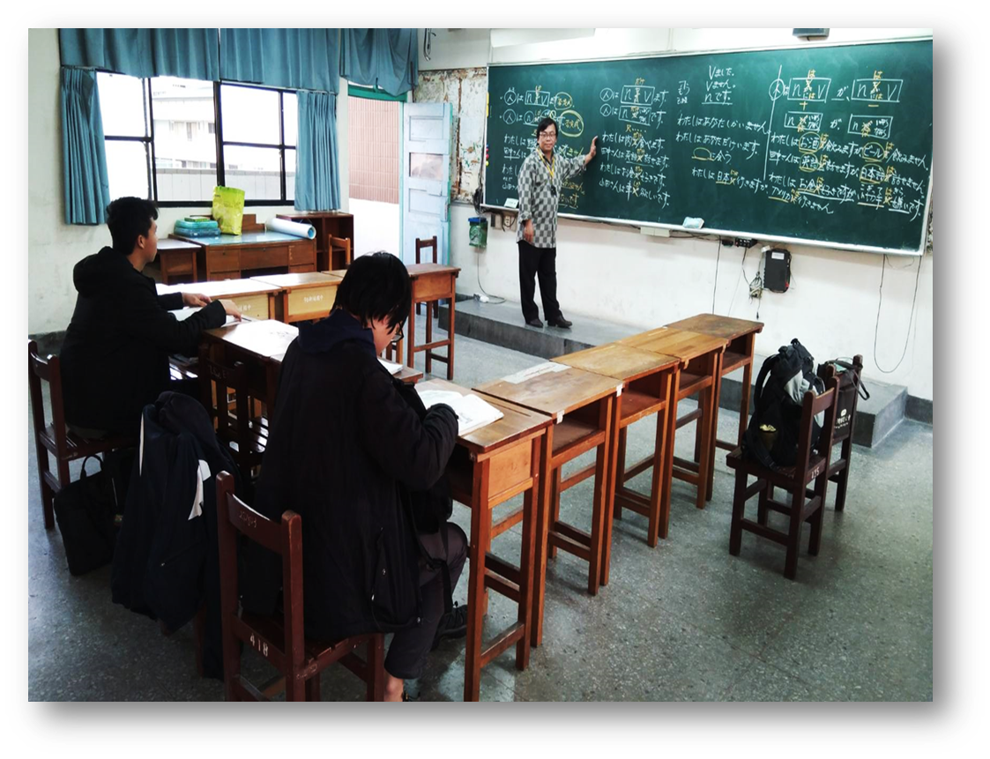
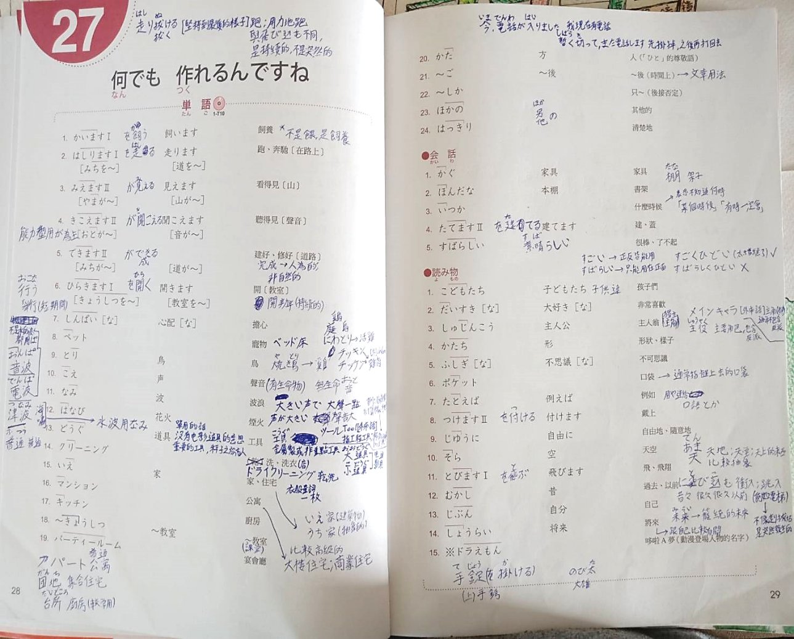
日文社(2)

Slide 31
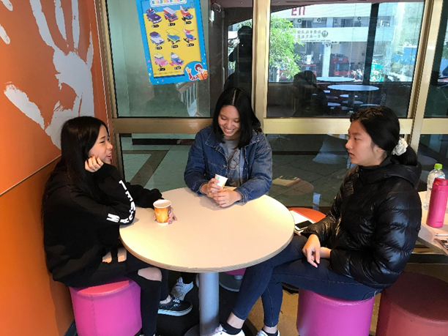
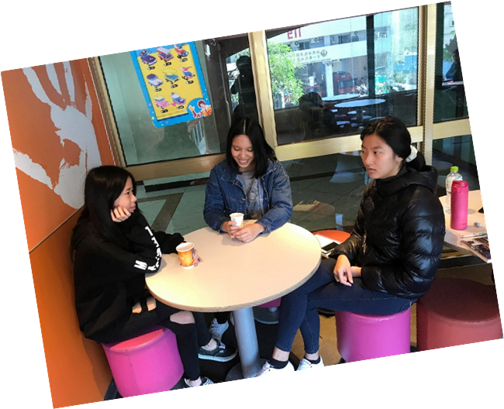

韓文社
課程時間: 每週二上午，9:30-11:30
課程目標: 由定居台灣20年的韓國老師，介紹傳統韓國文化習俗並帶入時下韓國生活流行資訊，提高學生學習興致。
課程內容: 著重生活基本會話應用、以ㄅㄆㄇㄈ矯正口語發音，用互動方式教學
上課地點: 新埔國中附近麥當勞
上課人數: 3人。

Slide 32
資訊

Slide 33

資訊基礎應用(1)
課程目標
培養會使用 wiki,html,GIS,SVG 做事的人
協助全民科學平台的「動手做科學」活動上架
軟體
  Filezilla、Emediter
程式語言
  HTML、CSS、SVG、GIS

Slide 34


資訊基礎應用(2)

Slide 35


資訊基礎應用(3)

Slide 36

網頁程式撰寫(1)
課程目標
培養會使用網頁與伺服器做事的人，即結合網際網路前後端的技術，達成以下目的與使用者溝通。
軟體
  Filezilla、Emediter
程式語法
  HTML、CSS、PHP

Slide 37

網頁程式撰寫(2)

Slide 38


網頁程式撰寫(3)

Slide 39

十五世紀機械工程設計(1)
課程簡介：
機械工藝一直是機密工業的核心，就算是現今電子化數位化後，依舊保持著不可取代的地位，回顧十五世紀時，機械工藝有很多美妙而且富含邏輯概念的作品。
認識袖劍製作原理
學習 Onshape 製圖軟體
學習3d列印機的使用及技巧

Slide 40



十五世紀機械工程設計(2)

